Slide 1
Aula 3 – Ideação e user centered design.
PRO3582 – Projeto Integrado de Sistemas de Produção
Prof. Dr. Guilherme Ary Plonski
Artur Vilas Boas

Slide 2
Atualização tecnológica e revisão
Pontos importantes das apresentações: (i) Petal Diagram é para o cliente (se meu produto é para escritório, como seria a aplicação em hotéis, B2B etc.); (ii) customer segment muito aberto.
Spotify comprou a terceira startup de podcasts (Parcast; Gimlet; Anchor). Canais para produtores individuais emergentes têm ganhado força (crescimento das newsletters também). Podcasts interessantes (spotify based): Tim Ferris Show; After Hours; The Growth Show; Y Combinator; Recode Decode; Stuff You Should Know; StartTalk Radio; a16z; AntiCast; Masters of Scale; HBR Ideacast; Canary Cast; Durma com Essa; Petit Journal.
Novo unicórnio: Rent The Runway. Aluguel de vestidos e acessórios (expandindo). Mercado de 2nd hand = ~25bi dólares. No Brasil, o pessoal da My Dress Online tem ido bem (CX).

Slide 3
Entrepeneurship = original thinking and user obsession
“Build something people want”
“Customer Delight”
“User obsession”
Todos esses tópicos começam em Design. E qual a definição de Design?

Slide 4
Conceitos de Design Thinking
Conceito de Design > criatividade a partir de processos
Processos centrados no usuário
Pensamento divergente e convergente
Desejabilidade; viabilidade ($); praticabilidade
Multidisciplinaridade
Prototipagem e interações
Storytelling

Slide 5
O Duplo Diamante no coração dos processos

Slide 6
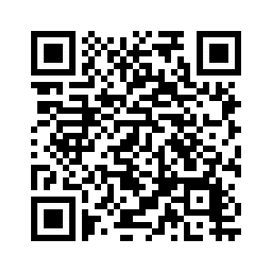
O Design Sprint (5 dias)
https://www.youtube.com/watch?v=qvdO0G4uQgc
Design Sprint foi um método criado pelo time de UX e New Ventures da Google (autor do livro, Jake Knapp era Google V.).
Acaba sendo uma mistura do Design Thinking (duplo diamante), Lean Startup (MVP) e Agile/Scrum (governança e fluxo rápido).
Entendimento x Definição > Divergência x Decisão > Protot + val.
Entendimento: 360 lightning talks; OAT; Stakeholder map.
Definição: User journey; Design Principles; First tweet.
Divergência: 8in5 > 1in5 > 1Sin5. Decisão: thinking hats.

Slide 7
Inovação dentro das empresas: como fazer?
“Ask any CEO in the world to wirte a top-five wish list, and we guarantee that ‘more ideas – better ideas!’ will show up in some form.” – Building an Innovation Factory (Hargadon & Sutton)
Processo de criação de ideias como algo sistematizado por toda a organização: Knowledge Brokering
Premissa central é não perder as ideias e garantir que a inovação aconteça com seu aproveitamento, bem como com o aproveitamento de ideias incomuns.
“The steam engine, for one, was used in mines for 75 years befor Robert Fulton thought deeply about the original innovation, worndered how it could be used to propel boats, and developed the first commercial steam-boat.”
Livro – de onde vêm as boas ideias.

Slide 8
Inovação dentro das empresas: como fazer?
1. Capturing ideas: exploração; consultar novas fontes; imersão em contato intenso com os usuários (ex: “cadaver lab”). Thomas Edison: “First, study the present construction. Second, ask for all past experiences. Study and read everything you can on the subject. (…) To invent you need a good imagination and a pile of junk”.
2. Keeping ideas alive: “The biggest hurdle to solving problems often isn’t ignorance; it’s organizational memory”. IDEO e os TechBoxes junto com Weekly Calls. McKinsey – not just database, but yellow pages (Rapid Response Teams). Best people = rat + librarian + good samaritan.
3.Imagining New Uses for Old Ideas: Formal brainstorms; open spaces and design for collisions; formal spreading. Ed Boyden & Ed Catmull.
4. Test promising concepts: “The real measure of success is the number of experiments that can be crowded into 24 hours.” Edison. Procurar soluções existentes for a dos muros e o perigo do “not invented here”.

Slide 9
Sobre novas ideias: o que aprendemos na bolha.com?

Slide 10
Arrogância é algo muito caro!
”(...)Nor did he go out and start telling customers what products he was going to deliver (the natural instinct of any entrepreneur at this stage). Instead, he was out in the field listening to customers, discovering how they worked and what their key problems were. ” Steve Blank – Four Steps to the Epiphany
Referências úteis: 1. Four Steps to the Epiphany – Chapter 1. Steve Blank.
2. How to build a startup. Steve Blank - Udacity.

Slide 11
Problem-solution fit
Primeiro passo do Customer Development – aderência entre a sua solução e a dor do usuário.
Quem é seu usuário? Quais as principais dores dele? Qual a rotina do dia-a-dia em torno do seu problema? User obsession!
Processo cíclico, iterativo: personas > matriz CSD > imersão (OAT) > personas
Faça uma lista com as principais dores do usuário (ranqueie!) e depois cruze com as principais características que pensa para sua solução.

Slide 12
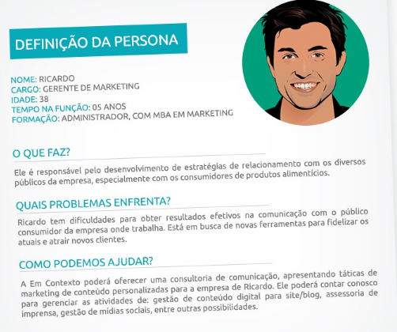
Definindo as personas do seu negócio
Quem é seu usuário? Qual a idade? Quais hobbies? Quais marcas consome? Como é sua dinâmica de mobilidade? Como é seu processo de compra? Quais os incômodos de sua rotina?
Jobs to be done (milk-shake marketing)
Quais são os pains e os gains?

Slide 13
As jornadas da sua persona e os outliers
Qual a jornada de compra dessa persona no seu contexto? Onde ela busca informação? Quem tem influência nesse processo de compra? Quem sabota esse processo de compra? Há uma diferença entre o cliente e o usuário nesse processo?
Pense na jornada da sua persona até o seu produto. Como e quando ela descobre sua existência? Como ela decide comprar? Como se dá o processo de compra?
Quem são as personas outliers? Quais as características dos extremos? Quais traços eles exacerbam?

Slide 15
Matriz CSD (ou know / don’t know
A partir das personas desenhadas, é preciso separar as afirmações em três categorias: certezas, suposições e dúvidas.
Certezas – somente com dados e aprendizados na rua
Suposições – é dado como certo, sem muitos dados.
Dúvidas – elemento mais importante dessa etapa, pois reforça o que você precisa aprender, tópicos a extrair na rua e questões específicas a perguntar.
Preferência: know vs don’t know.

Slide 16
Observe, pergunte e vivencie
Design e etnografia! O processo de ”observe, ask and try” é utilizado para extrair mais informações do usuário.
Observe: visitar o contexto do seu negócio, passar períodos em imersão fazendo anotações etc.
Pergunte: processo de entrevista – um dos elementos mais importantes, pois é uma oportunidade de extrair ao máximo do usuário e tirar dúvidas. https://www.youtube.com/watch?v=OTkP2JDeGWM&t=2s
Try: vivenciar o mercado, trabalhar nessa realidade para aprender as minúcias e as regras do jogo.

Slide 17
Entrega para semana que vem
Entrevistar 3 pessoas (gravar + envio do audio).
Apresentação: ideia melhorada; canvas melhorado; entendimento da persona; entendimento dos participantes no mapa de influência; entendimento do processo de compra (circunstância e experiência). Envio do ppt + audio até terça, 23h59.
Leitura de prova: Conducting Usability Research is an Essential UX Design Skill.
Prova dia 24/04.

